Slide 1
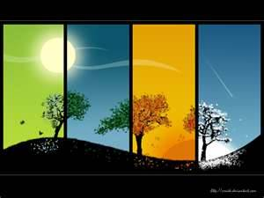
Las estaciones del año
EQ: What are the seasons in Spanish and what type of weather occurs in each season?

Slide 2
¿Qué tiempo hace en (estación)? What is the weather like in (season) ? En (estación), (tiempo). In (season), it is (weather).

Slide 3
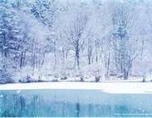
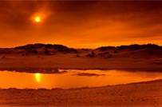
¿Qué tiempo hace?
Hace frío
(It’s cold)
Hace calor
(It’s hot)

Slide 4
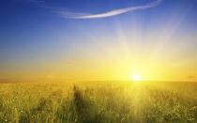
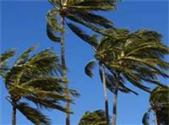
El clima…. (The weather)
Hace sol
It is sunny
Hace viento
It is windy

Slide 5
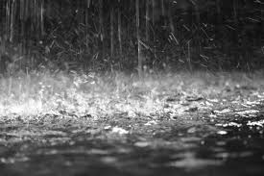
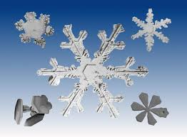
El clima….
Llueve
it rains
Nieva
It snows

Slide 6
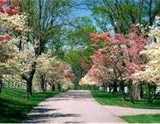
La primavera
Meses:
marzo
abril
mayo
Días Festivos:
Pascua
Día de San Patricio
Cinco de mayo

Slide 7
The season La estación

Slide 8
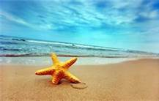
El verano
Meses:
junio
julio
agosto
Días Festivos:
Cuatro de julio
Día de los padres

Slide 9
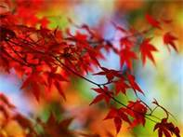
El otoño
Meses:
septiembre
octubre
noviembre
Días festivos:
El 16 de septiembre
Acción de gracias
Día de los muertos
Día de las brujas

Slide 10
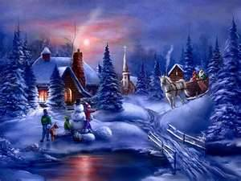
El invierno
Meses:
diciembre
enero
febrero
Días festivos:
Navidad
Noche buena
Año nuevo
Día de San Valentín

